Slide 1



Python For Data Science
Dr. Sevdanur GENÇ
https://github.com/SevdanurGENC

Slide 2
Ajanda
Veri Analitiğine Giriş
Veri Toplama, Ayıklama, Temizleme ve Hazırlama Süreçleri
Veri Doğruluğu, Geçerliliği, Bütünlüğü, Tekilliği, Tutarlılığı, Zamansallık Kontrollerinin yapılması
Verinin Standartlaştırılması ve Normalizasyonu
Örneklem Seçimi Metodolojileri
Verinin Sistematikleştirilmesi ve Periyodikleştirilmesi
Özellik Üretme ve Özellik Seçim Süreci

Slide 3
Kullanılacak Kaynaklar
https://github.com/SevdanurGENC/Python-For-Data-Science-Lecture-Notes
https://github.com/SevdanurGENC/Python-For-Data-Science-Lecture-Notes/tree/main/01-Python-101
https://github.com/SevdanurGENC/Python-For-Data-Science-Lecture-Notes/tree/main/02-Manipulation
https://github.com/SevdanurGENC/Python-For-Data-Science-Lecture-Notes/tree/main/03-Statistic
https://github.com/SevdanurGENC/Python-For-Data-Science-Lecture-Notes/tree/main/04-Preprocessing
https://github.com/SevdanurGENC/Python-For-Data-Science-Lecture-Notes/tree/main/05-Visualization
Yardımcı Kaynaklar :
https://github.com/SevdanurGENC/Python-with-Google-Colab
https://github.com/SevdanurGENC/7-Day-Challenge-Python
https://github.com/SevdanurGENC/Python-Egitimi

Slide 4
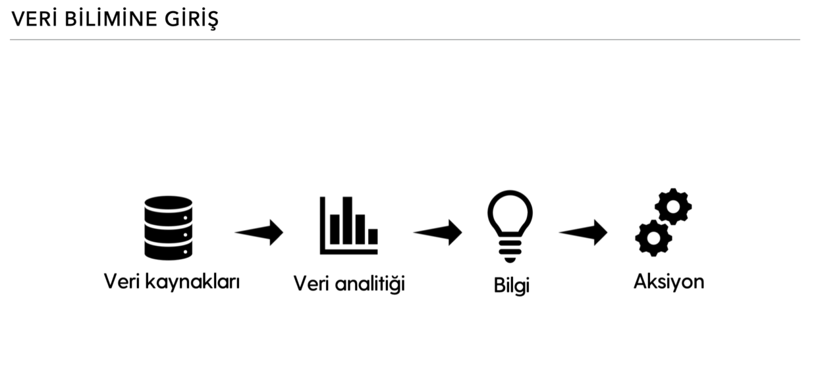

Slide 5
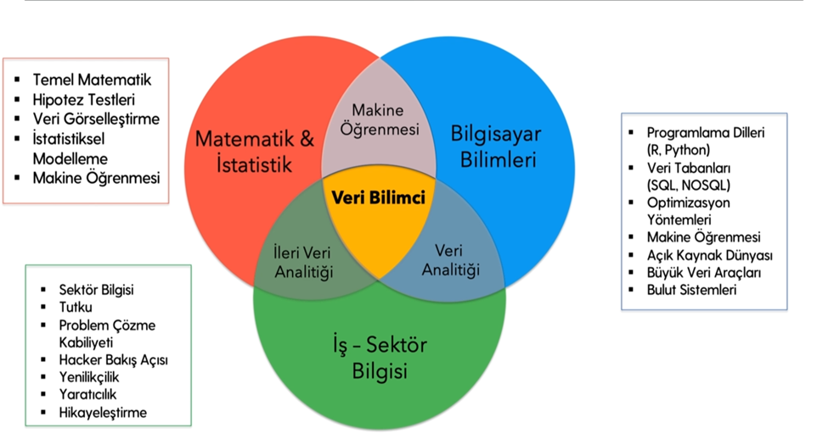
Veri Bilimci, veriden faydalı bilgi çıkarma sürecini yöneten kişidir.

Slide 6
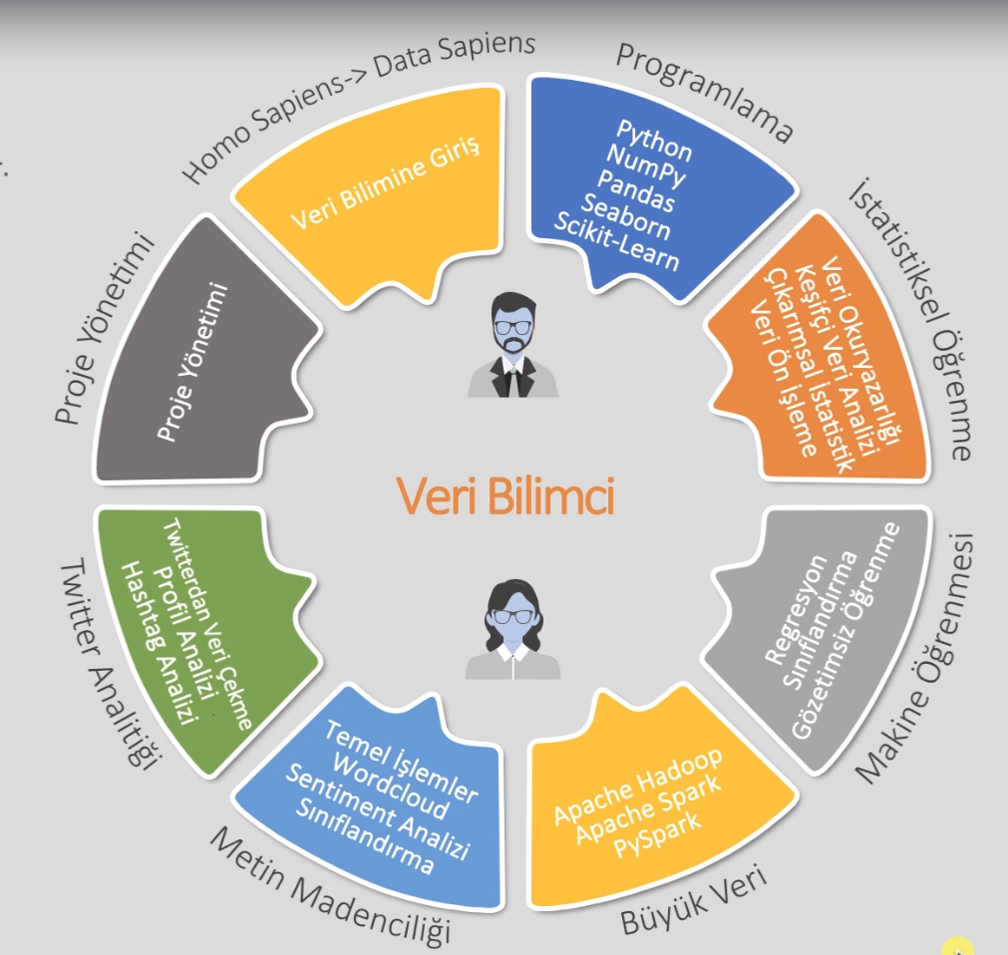

Slide 7
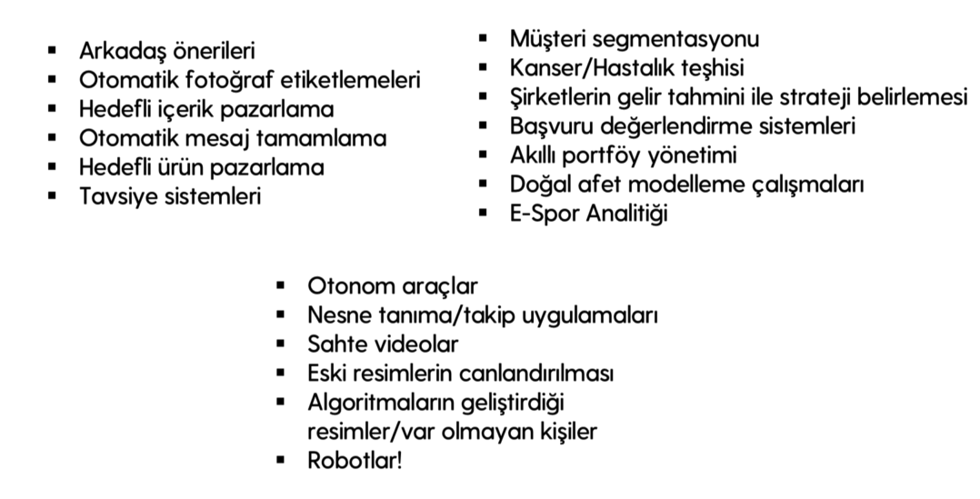
Veri Bilimi Kullanılan Alanlar

Slide 8
Tanımlar
Veri bilimi : Veriden faydalı bilgi çıkarma sürecidir.
Veri bilimci : Çeşitli araçlar kullanarak veriden faydalı bilgi çıkarma sürecini yöneten kişidir.
Veriden öğrenerek ortaya çıkan sistem (fonksiyon vb.) : Makine öğrenmesi modeli, istatistiksel model, yapay zeka sistemi, model.
Makine öğrenmesi algoritmaları : Makine öğrenmesi büyük miktarlarda veri içerisinde yer alan ve insan olarak öğrenmemizin mümkün olmadığı yapıları öğrenme işine yarar.
Neden biz öğrenmiyoruz da algoritmalardan bir şeyler öğrenmesini bekliyoruz : İnsan olarak bizlerin, araç fiyatının ne olabileceğini bilmemiz için ya yıllardır bu işi yapan bir uzman olmamız ya da yüzbinlerce ilan arasında inceleme yapıp aracın fiyatının ne olabileceğini öğrenmeye çalışmamız gerekiyor. Bu işlemi insan olarak yaptığımızda hasar durumu, KM gibi faktörlerin fiyata olan etkisini öğreniyor oluyoruz. İşte bu işlem bir insan olarak çok kolay ve sürekli mümkün olmayacağı için bu iş programatik olarak algoritmalara yaptırılır.

Slide 9
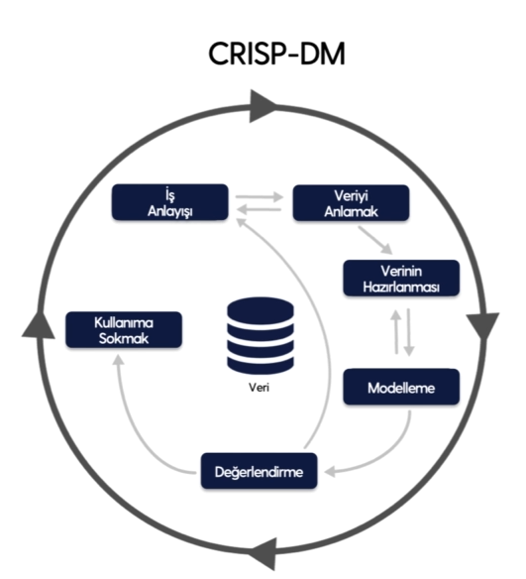

Slide 10
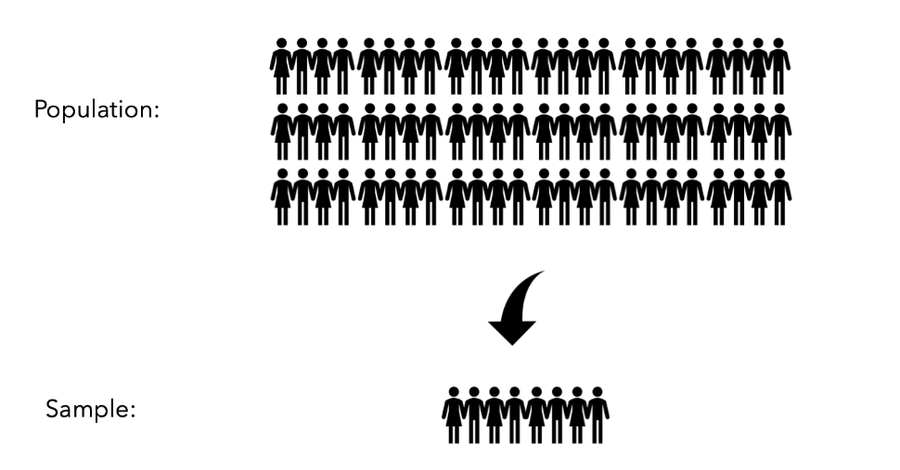
Data Literacy (Veri Okuryazarlığı)
Veri okuryazarlığı, her türden veri tipini, değişken ve ölçek türlerini tanımlayabilme, betimsel istatistikleri ve istatistiksel grafikleri kullanarak veri değerlendirme yeteneğidir.
Population and Sample (Popülasyon ve Örneklem) : Verinin tamamına popülasyon, veriyi temsil eden alt kümeye ise örneklem denir.

Slide 11
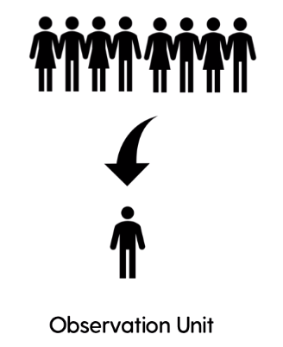
Data Literacy (Veri Okuryazarlığı)
Observation Unit (Gözlem Birimi) : Gözlem birimi, araştırmada gözlemlediğimiz birimlerdir.
Örneğin; anket yapılmak üzere mikrofon uzatılan her bir birey, bir gözlem birimidir.

Slide 12
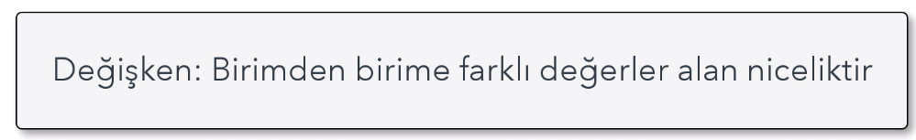
Data Literacy (Veri Okuryazarlığı)
Variables and Variable Types (Değişken ve Değişken Türleri) :
Örneğin; Veri setindeki kolonlar.
Değişken Türleri:
Sayısal Değişkenler (nicel, kantitatif)
Kategorik Değişkenler (nitel, kalitatif)

Slide 13
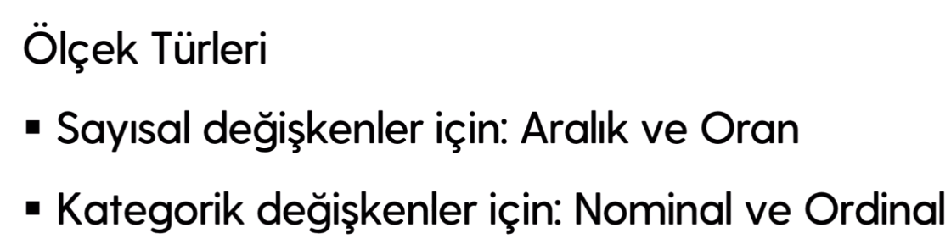
Data Literacy (Veri Okuryazarlığı)
Bir değişkenin değerlerini insan olarak okuyup anlayabilmemiz adına bunu ölçmemiz gerekiyor.

Slide 14
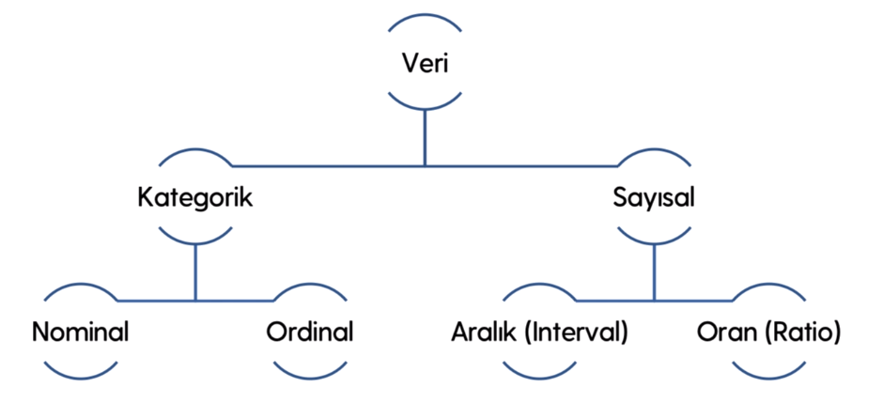
Data Literacy (Veri Okuryazarlığı)
Sayısal Değişkenler :
Başlangıç noktası sıfır olmayan sayısal değişkenlerin ölçek türü aralıktır.
Başlangıç noktasını sıfır kabul eden sayısal değişkenlerin ölçek türü orandır.
Kategorik Değişkenler :
Metin formatında, karakterlerden oluşan. Programlama dilinde string tipinde değişkenlerdir. Sınıfları arasında fark olmayan değişkenler nominal değişkenlerdir.
Sınıfları arasında fark olması durumu ise ordinal değişkenler ile tanımlanabilir.

Slide 15
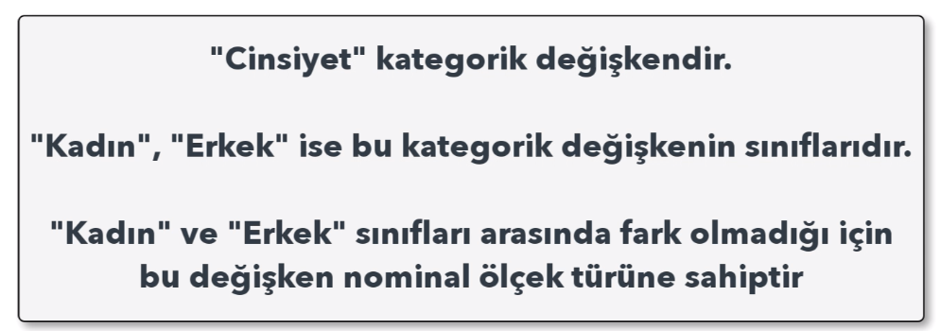
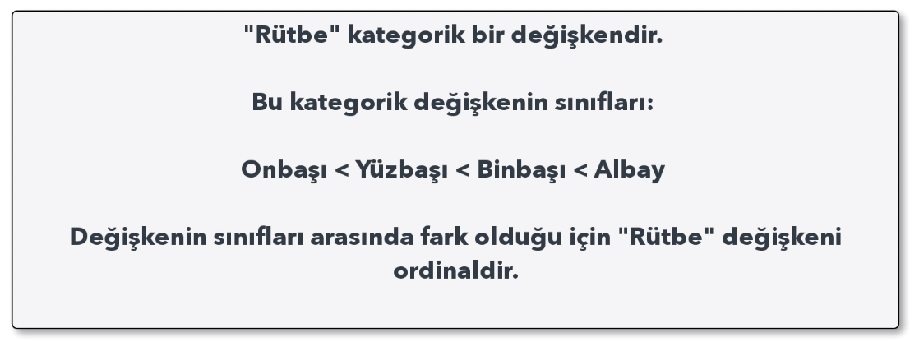
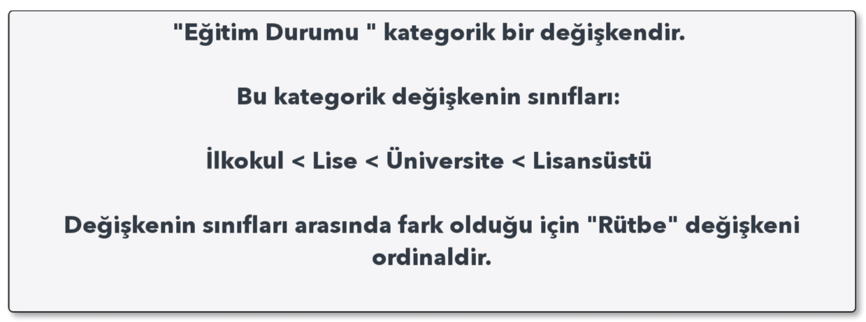
Data Literacy (Veri Okuryazarlığı)

Slide 16
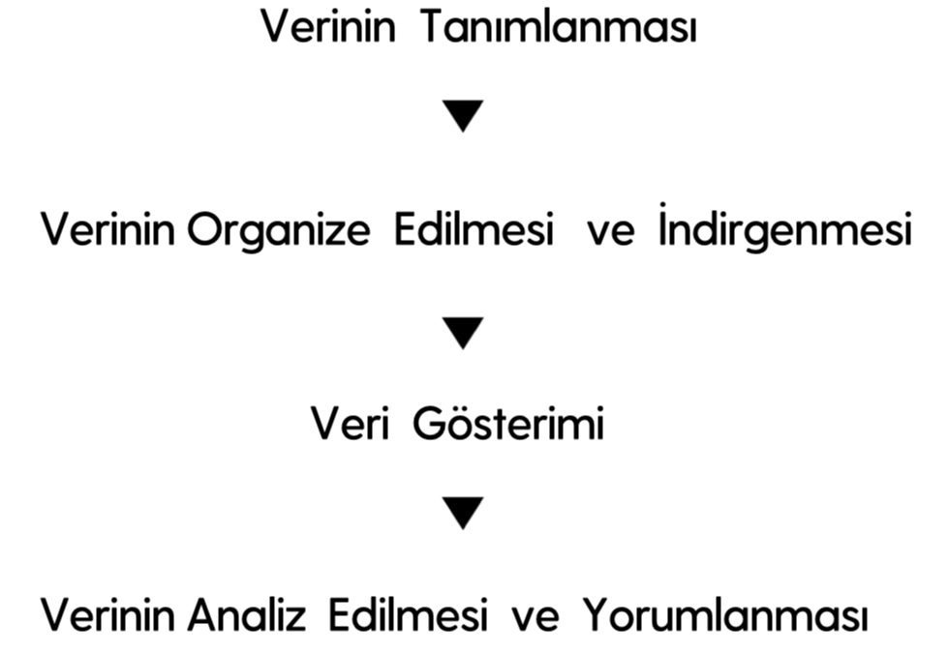
Mooney Modeli

Slide 17
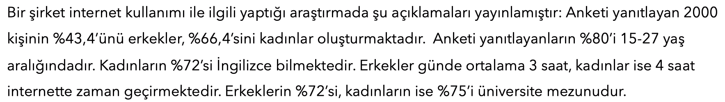
Verinin Tanımlanması
Çalışmada ölçülmeye çalışılan değişkenler nelerdir ?
Cinsiyet
Yaş
İngilizce Bilme
İnternette Geçirilen Zaman
Eğitim Durumu
Değişkenlerin türleri nelerdir ?
Cinsiyet - Kategorik
Yaş - Sayısal
İngilizce Bilme - Kategorik
İnternette Geçirilen Zaman - Sayısal
Eğitim Durumu - Kategorik
Belirlediğiniz değişkenlerin hangi ölçekle ölçüldüğünü belirtiniz.
Cinsiyet – Kategorik - Nominal
Yaş – Sayısal - Oran
İngilizce Bilme – Kategorik - Nominal
İnternette Geçirilen Zaman – Sayısal - Oran
Eğitim Durumu – Kategorik - Ordinal
Notes:
Metni ilk okuduğunuzda dikkatinizi çeken bir anormallik var mı? Yüzdelik değerlerde anormallik var. Ve İngilizce bilme konusunda anlam karmaşası yaşanabilir. Yeterince açıklayıcı anlatılmamış.
Bu veri seti üzerinde birkaç dakika yorum yapabilir misiniz?

Slide 18
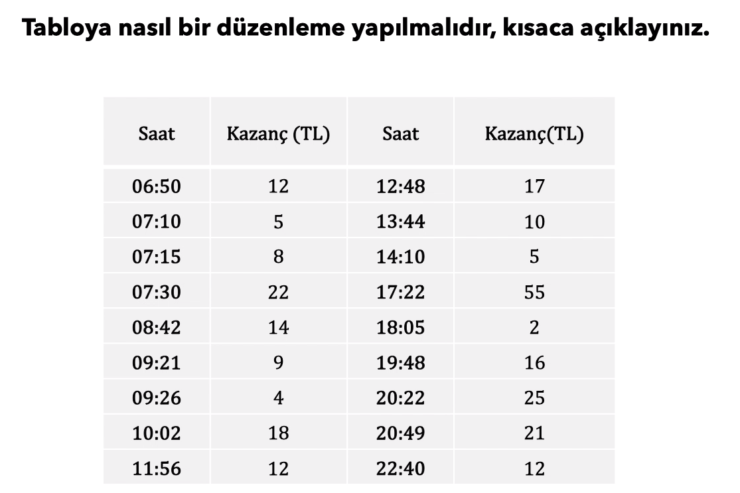
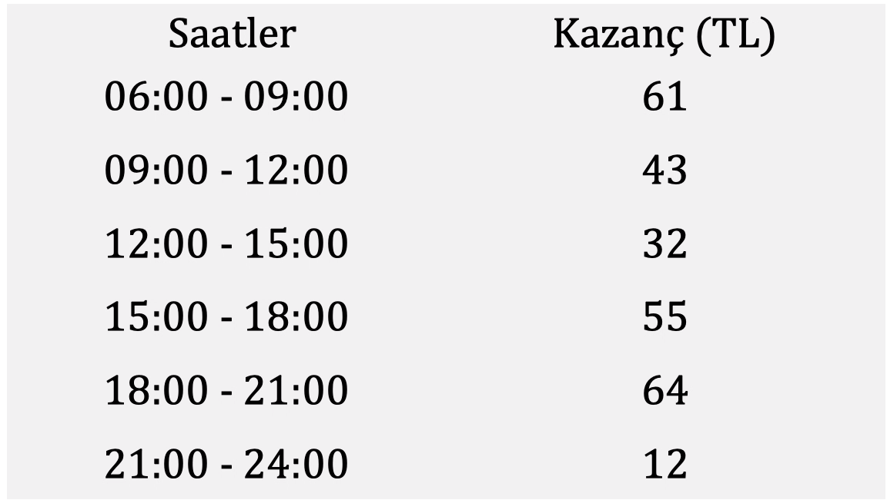
Verinin Organize Edilmesi ve İndirgenmesi
Buradaki veriler toplulaştırma yapılarak belirli saat aralıklarındaki toplam ücretleri yazabiliriz.
Ham haliyle okunması zor olacaktır.

Slide 19
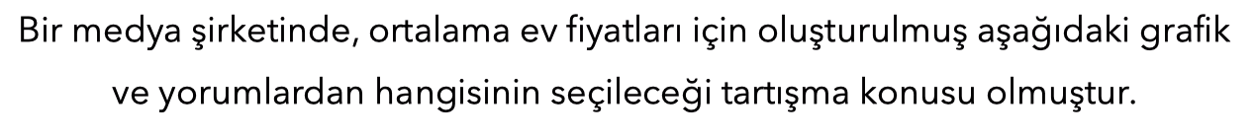
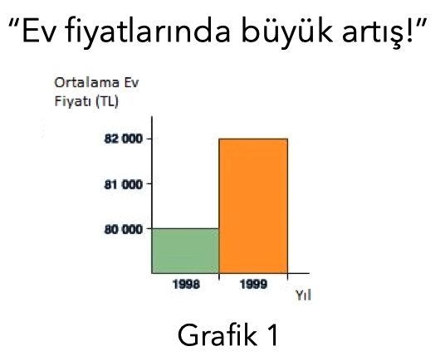
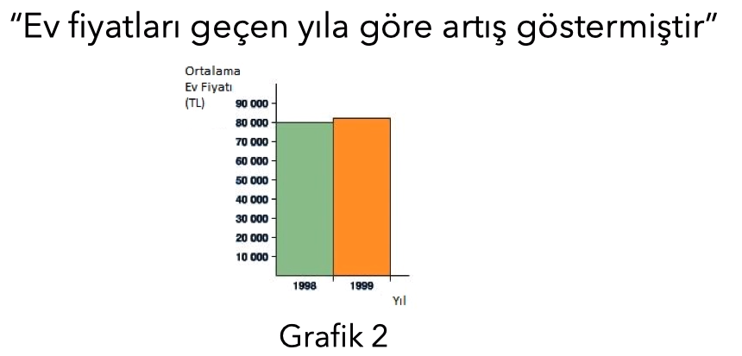
Verinin Gösterimi
Notes:
Grafikler hangi konuda bilgi vermektedir ?
Grafikler, ev fiyatlarındaki artışı ortaya koymak için kullanılmıştır.
Hangi grafik ve yorum doğrudur ? Seçin sebebinizi açıklayınız.
İki grafik karşılaştırıldığında öncelikle bir problem var. Grafik 1’in Y ekseni 79.000’den başlamış. Grafik 2’nin ise başlangıç noktası 0.
Grafik gösterme tekniklerinde, eksenlere konulacak olan değişkenin grafiksel anlamda ölçeklendirilmesi, eldeki verinin sunumunda suistimale en açık olan konulardan birisidir. Eksenlerin başlangıç noktaları 0 olmak durumundadır.
Grafik 1’in ölçeği biner biner artıyor. Grafik 2’nin ölçeği ise 10.000 10.000 artıyor.
Ev fiyatları göz önünde bulundurulduğunda Grafik 1’in ölçeklendirmesi pek mantıklı olmayacaktır.

Slide 20
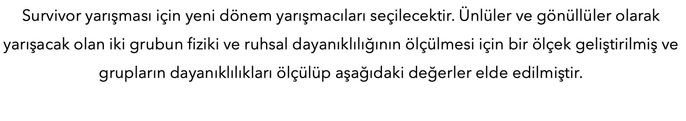
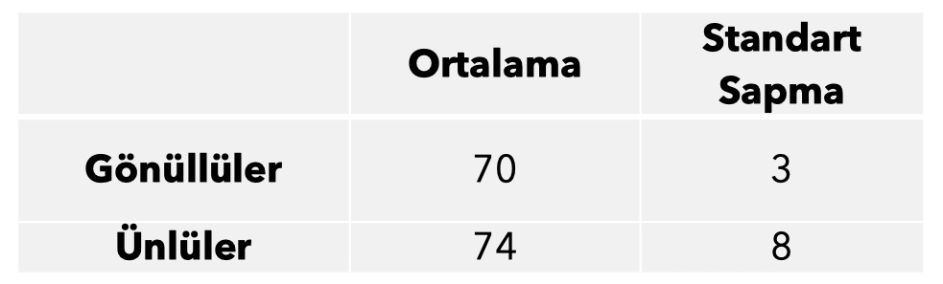
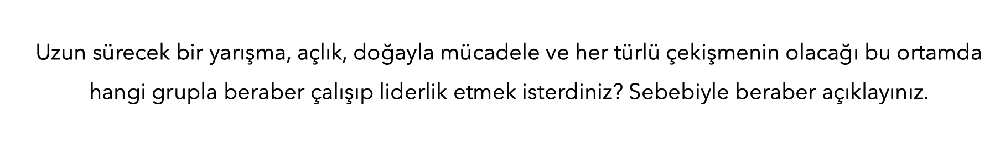
Verinin Analiz Edilmesi ve Yorumlanması
Notes:
Takım çalışmasının çok önemli olduğu bir yarışma olduğunu anlıyoruz.
Bu koşulları göz önünde bulundurduğunuzda genel ortalaması diğer gruba göre yüksek olan bir grupla mı çalışmak isterdiniz?
Yoksa grup içi davranış biçimleri birbirine daha yakın bir grupla mı çalışmak isterdiniz?

Slide 21
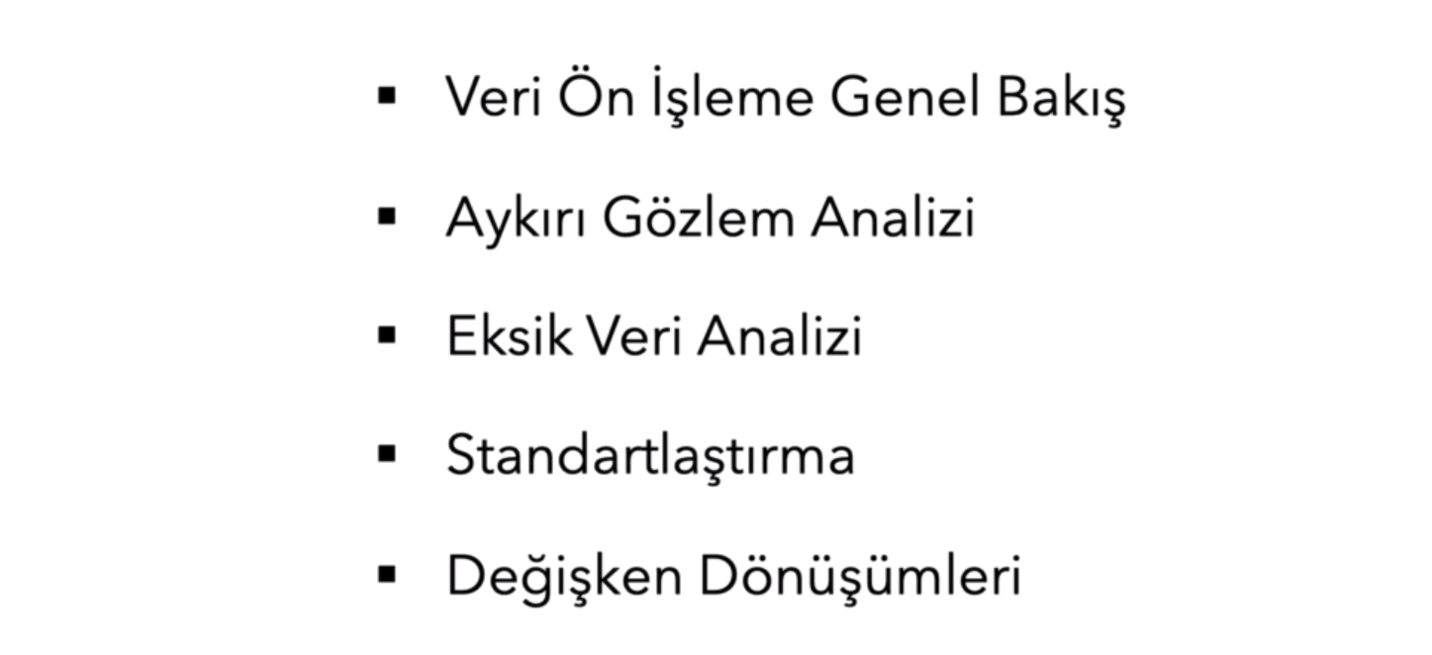
Data Preprocessing
Veri Ön İşleme, Veri Manipülasyonu ile birlikte düşünülebilir fakat Veri Manipülasyonu bizim için hem Veri Ön İşlemede hem de genel programcılık yetenekleri kapsamında bir araçtır.
Veri Ön İşleme ise daha çok Machine Learning modelleri öncesinde veri setimiz üzerisinde gerçekleştirmemiz gereken bazı işlemleri ve dönüşümleri ifade etmektedir.

Slide 22
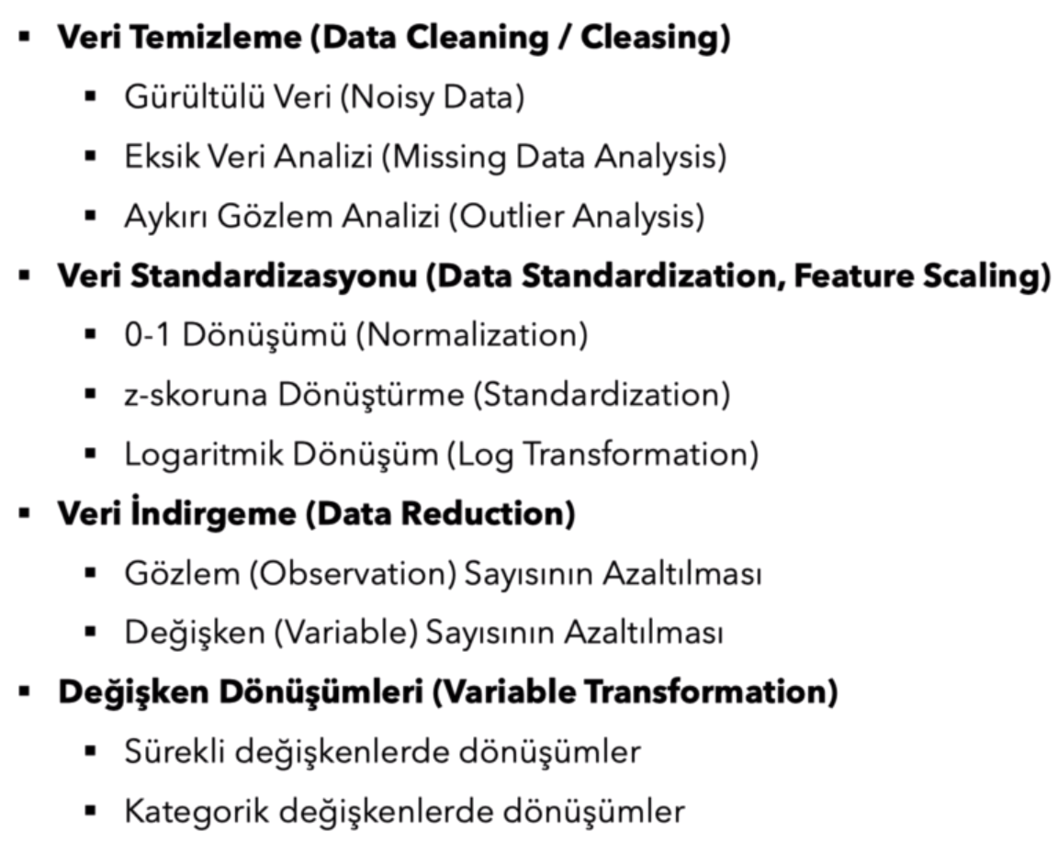

Slide 23
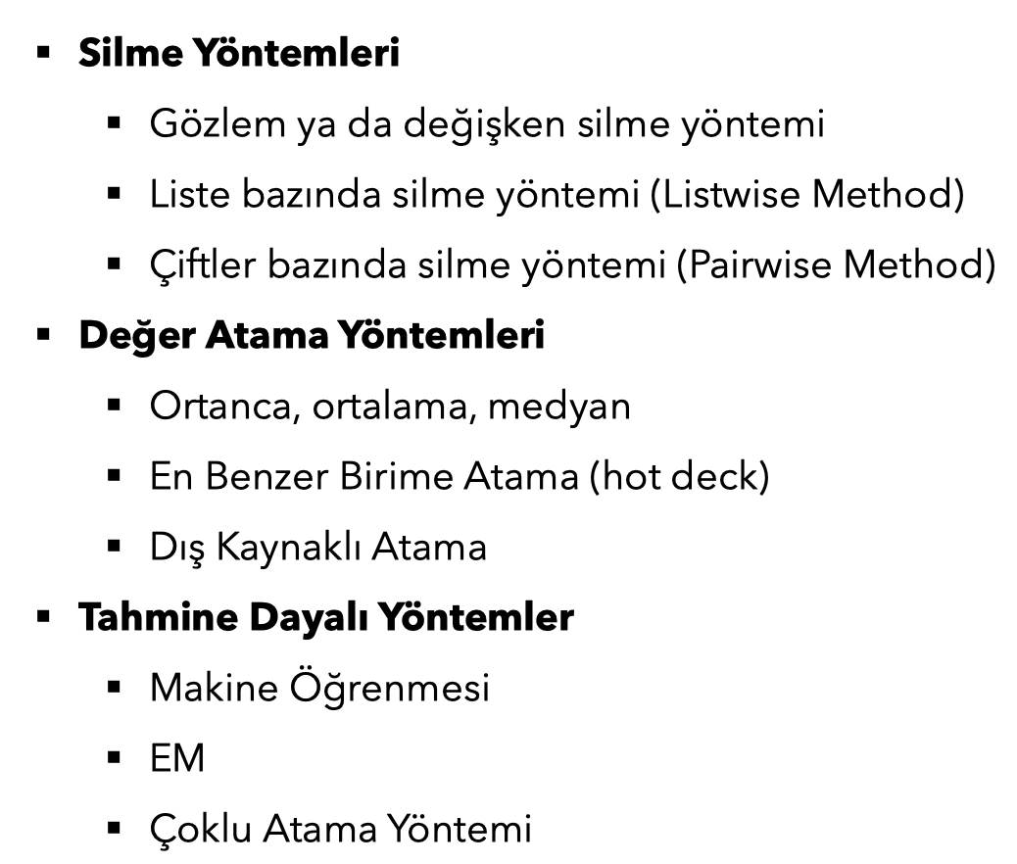

Slide 24
Neden Python ?
Python, popüler ve genel amaçlı bir programlama dilidir. Python kullanarak makine öğrenimi algoritmaları yazabiliriz ve bu iyi çalışır. Python'un veri bilimcileri arasında bu kadar popüler olmasının nedeni, Python'un hayatımızı daha rahat hale getiren çok çeşitli modül ve kütüphanelerin halihazırda uygulanmış olmasıdır.
Bazı heyecan verici Python kütüphalerine kısaca bir göz atalım:
Numpy: Python'da n boyutlu dizilerle çalışmak için bir matematik kitaplığıdır. Hesaplamaları etkili ve verimli bir şekilde yapmamızı sağlar.
Çok boyutlu diziler (array), çeşitli türetilmiş nesneler (maskelenmiş diziler ve matrisler gibi) ve bir sürü matematiksel , mantıksal, şekil manipülasyonu, sıralama, seçme, ayrık Fourier
Pandas: Pandas dağıtık işlemeye uygun değildir. Bu sebeple işleyeceğiniz verinin büyüklüğü makinenin kapasitesiyle sınırlıdır, özellikle de ana belleğin.
Matplotlib: 2D çizimin yanı sıra 3D çizim de sağlayan modaya uygun bir çizim paketidir.
Scikit-learn: Veri bilimi ve machine learning için en yaygın kullanılan Python paketlerinden biridir. Birçok işlemi gerçekleştirmenizi sağlar ve çeşitli algoritmalar sağlar. Ayrıca, modellerinizi test etmek için kullanabileceğiniz birkaç veri kümesi de sağlar. Sınıfları, yöntemleri ve işlevleri ile kullanılan algoritmaların arka planıyla ilgili belgeler sunar. Veri işleme, Boyutsal küçülme, model seçimi, regresyon, sınıflandırma, küme analizi…

Slide 25


